Slide 1
মাল্টিমিডিয়া ক্লাসে স্বাগতম

Slide 2
পরিচিতি
মো: আব্দুল মালেক
সহকারী শিক্ষক (কম্পিউটার)
কাজী আব্দুল মাজেদ একাডেমী
পাংশা, রাজবাড়ী।
মোবাইল : ০১৭১৭-০০২১৫১
ই-মেইল : abdulmalek1972p@gmail.com
Website: www.teachersnews24.com
শ্রেণিঃ দ্বাদশ
বিষয়ঃ তথ্য ও যোগাযোগ প্রযুক্তি
অধ্যায়ঃ 5ম (প্রোগ্রামিং ভাষা)

Slide 3
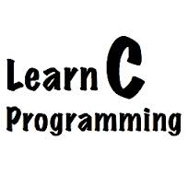
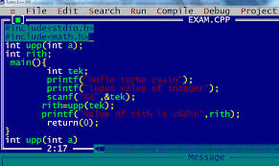

Slide 4
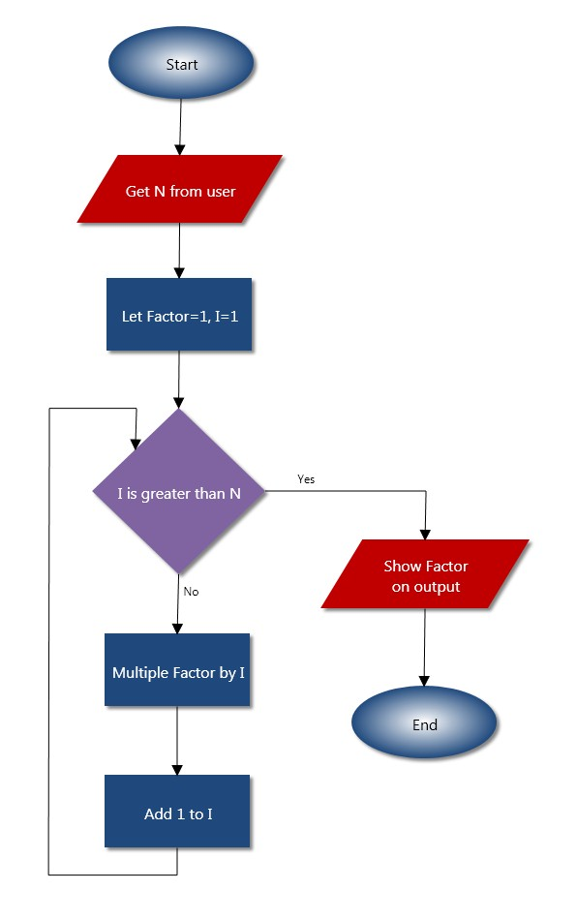
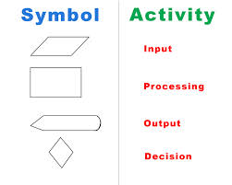
Flowchart

Slide 5
For loop statement

Slide 6
শিখনফল
এই পাঠ শেষে শিক্ষার্থীরা…
১। For loop statement বর্ণনা করতে পারবে।
২। For loop statement ব্যবহার করে flowchart অংকন করতে পারবে।
৩। For loop statement ব্যবহার করে program লিখতে পারবে।

Slide 7
For loop statement: (Syntax/গঠন)
For( initialization; test-condition; increment/decrement )
{
Body of loop;
}

Slide 8
For loop এর অংশ সমূহঃ
For loop: For statement-এর প্রাথমিক মান দ্বারা চক্র শুরু করে এবং শেষ মানে না পৌঁছানো পর্যন্ত চক্র চলতে থাকে।
Initialization : চলকের প্রাথমিক মান।
Increment : চলকের মান বৃদ্ধি পাওয়া।
Decrement : চলকের মান হ্রাস পাওয়া।
Body of loop : এর মধ্যে loop এর কাজ সংগঠিত হয়।

Slide 9
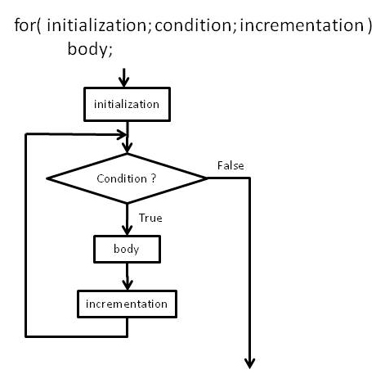
Structure of for loop

Slide 10
Flowchart : 1+2+3+----------------------+n
start
Input n
s=0
i=1
i<=n?
output s
no
yes
s=s+i
end
i=i+1

Slide 11
Program coding:
/* 1+2+3+----------------------+n */
#include<stdio.h>
#include<conio.h>
main()
{
int i,n,s=0;
printf(“Enter the number :”);
scanf(“%d”,&n);
for(i=1; i<=n; i=i+1)
s=s+i;
printf(“The sum of the series :%d”,s);
getch();}

Slide 12
Output:
Enter the number: 5
The sum of the series: 15

Slide 13
দলীয় কাজ…
ক্লাসের বন্ধুদের সাথে আলোচনা করে For loop statement ব্যবহার করে আর কী কী program লিখতে পারবে তার একটি তালিকা তৈরি কর।

Slide 14
মূল্যায়ন
১। initialization কী ?
২। test-condition দ্বারা কী বুঝানো হয়?
৩। increment ও decrement এর মধ্যে পার্থক্য কী?
৪। body of loop এ program এর কোন অংশ থাকে?

Slide 15
বাড়ির কাজ
সায়মার ক্লাসে রোল নং ১ হতে ৪০ পর্যন্ত মোট ৪০ জন ছাত্রী আছে। শিক্ষক ছাত্রীদের C programming language পাঠ দান করছেন।
ক) For loop কী ?
খ) For loop statement-এর syntax/গঠন লিখ ।
গ) For loop statement ব্যবহার করে সকল ধনাত্মক সংখ্যার একটি flowchart অংকন কর।
ঘ) For loop statement ব্যবহার করে সায়মার ক্লাসের সকল ছাত্রীদের রোল নম্বরের যোগফল নির্নয়ের জন্য একটি C program লিখ।

Slide 16
ধন্যবাদ

